Slide 1


Escuela Superior de Cómputo Trabajo Terminal 2015-B003
Sistema Web para la Gestión de Evaluaciones a Alumnos de la Escuela Superior de Medicina que realizan Internado Rotatorio
PRESENTAN
Pérez Raya Alejandro Adolfo
Prado Hernández Itzayana

Slide 2

Resumen
Desarrollar un sistema web que apoye a la gestión y evaluación de exámenes de área de los alumnos que se encuentran en Internado Rotatorio (IR), de la Escuela Superior de Medicina (ESM) del Instituto Politécnico Nacional (IPN), así como proporcionar una retroalimentación de los temas vistos en cada examen acorde a los resultados obtenidos.

Slide 3

Introducción
Áreas hospitalarias de Internado Rotatorio:
Medicina Interna
Medicina Familiar
Cirugía General
Pediatría
Urgencias
Ginecobstetricia

Slide 4
Objetivo General
“Desarrollar un sistema de información web que apoye a la Coordinación de Internado Rotatorio de pregrado. en el proceso de gestión de evaluaciones de sus alumnos.”

Slide 5
Objetivos Particulares
Permitir el diseño de exámenes
Evaluar los exámenes aplicados.
Generar informes de los resultados obtenidos en la evaluación acorde a las necesidades del departamento de Formación Específica en Clinopatología e Internado Rotatorio.
Aplicación de exámenes en línea
Proporcionar retroalimentación de los exámenes.

Slide 6

Justificación
Que los alumnos puedan presentar las evaluaciones a distancia y así evitar complicaciones de horarios y traslados.
Apoyar a la Coordinación de Internado Rotatorio para que la gestión de evaluaciones se realice de forma electrónica

Slide 7
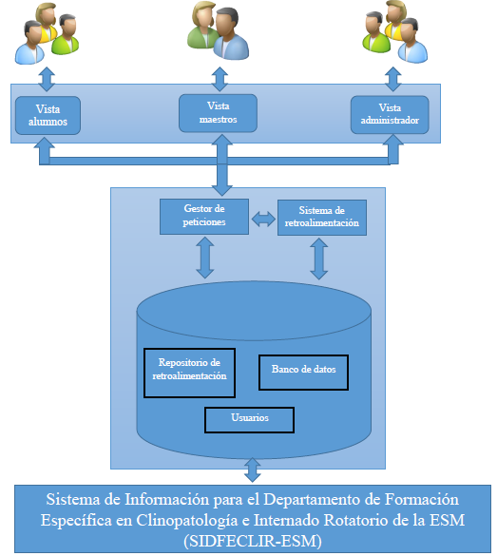
Arquitectura del Sistema

